Slide 1
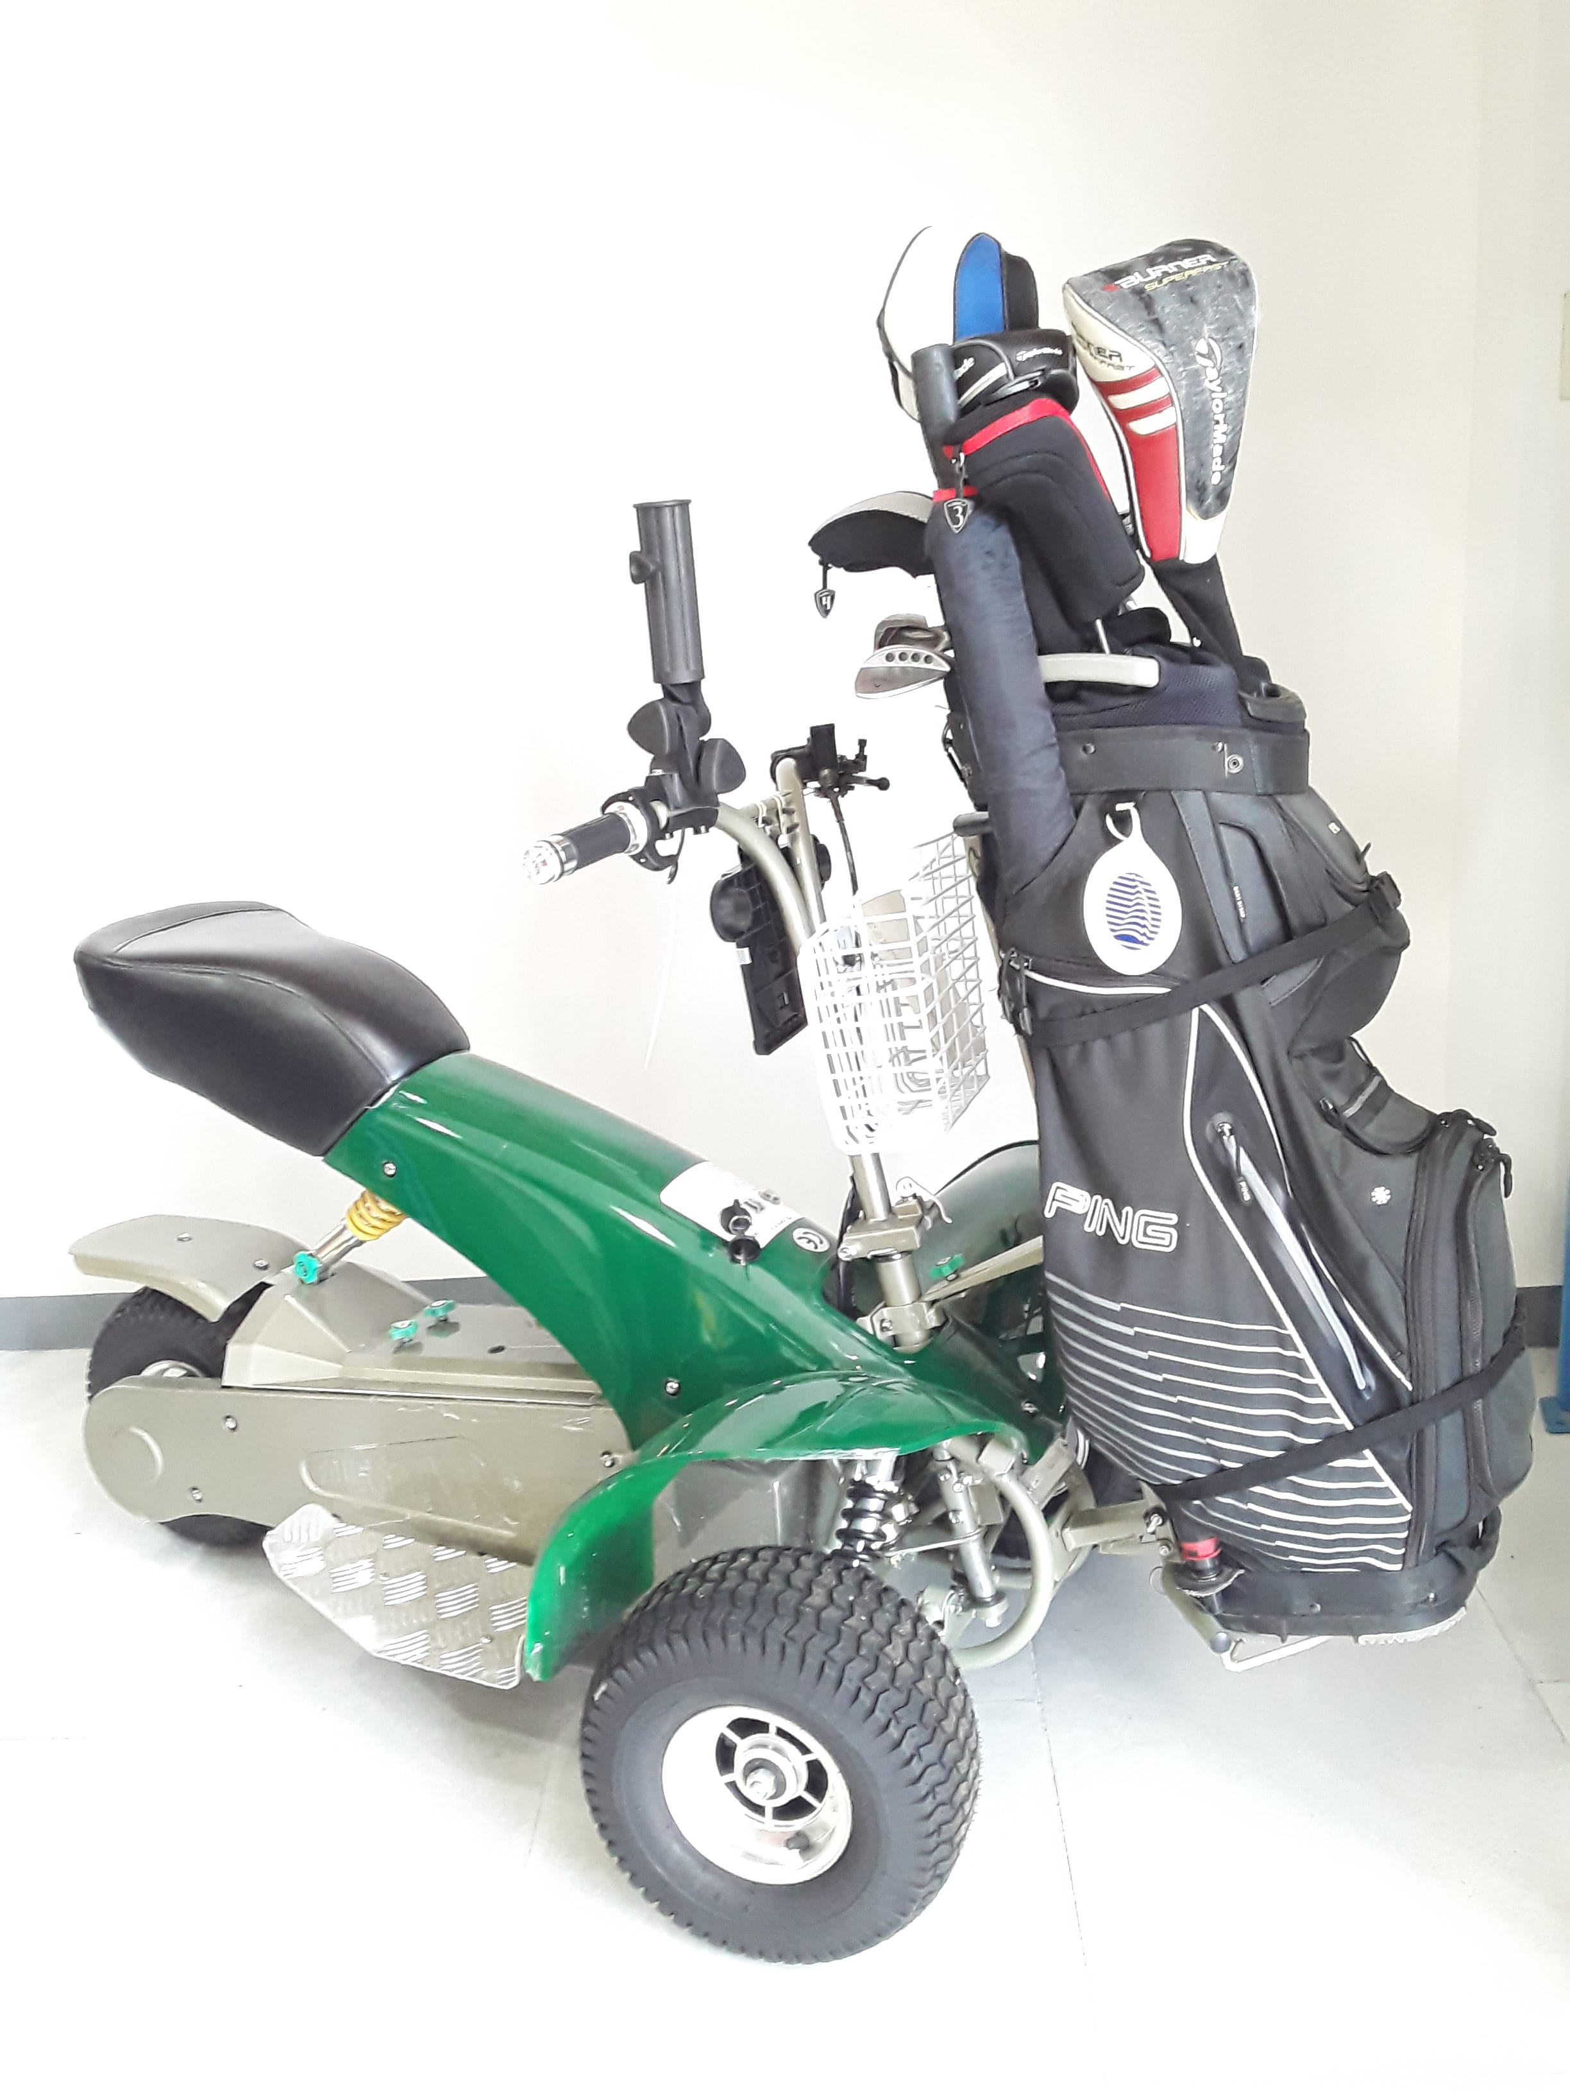
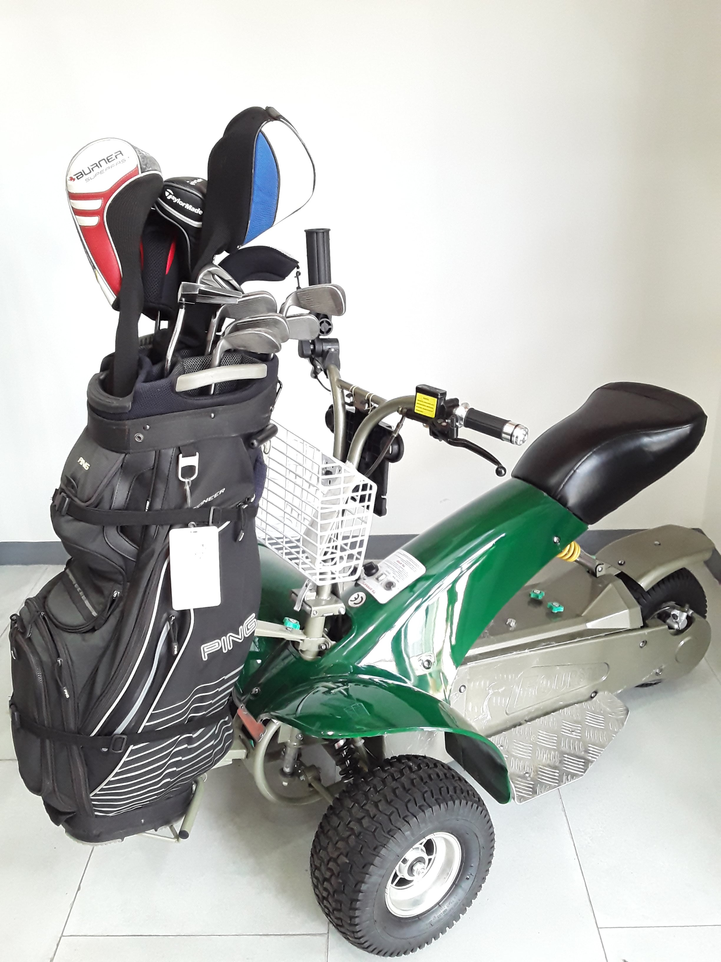
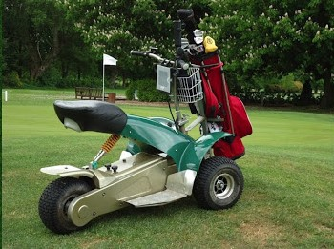
Carro eléctrico de golf para 1 persona modelo FOURSTAR
Modelo: Fourstar
Capacidad: 1 pasajero
Autonomía: 5/6 hs.
Velocidad máxima: 15 Km/h
Tiempo de carga: 6-8 hs
Peso máximo: 150 Kg
Vehículo muy estable, versátil, cómodo y eficiente.
Ideal para desplazamientos en canchas de golf.
Integrado por 2 circuitos de 36 volts, que le brindan una optima autonomía.
MODELO |  | USD
FOURSTAR | UNIPERSONAL
INCLUYE | Cargador
IVA | No incluye. | 21%

